Slide 1

بسم الله الرحمن الرحيم
أحب لغتي
المادة :
التعبير الكتابي
عنوان الدرس:
أ. خالصة المحفوظي.
تقديم :

Slide 2
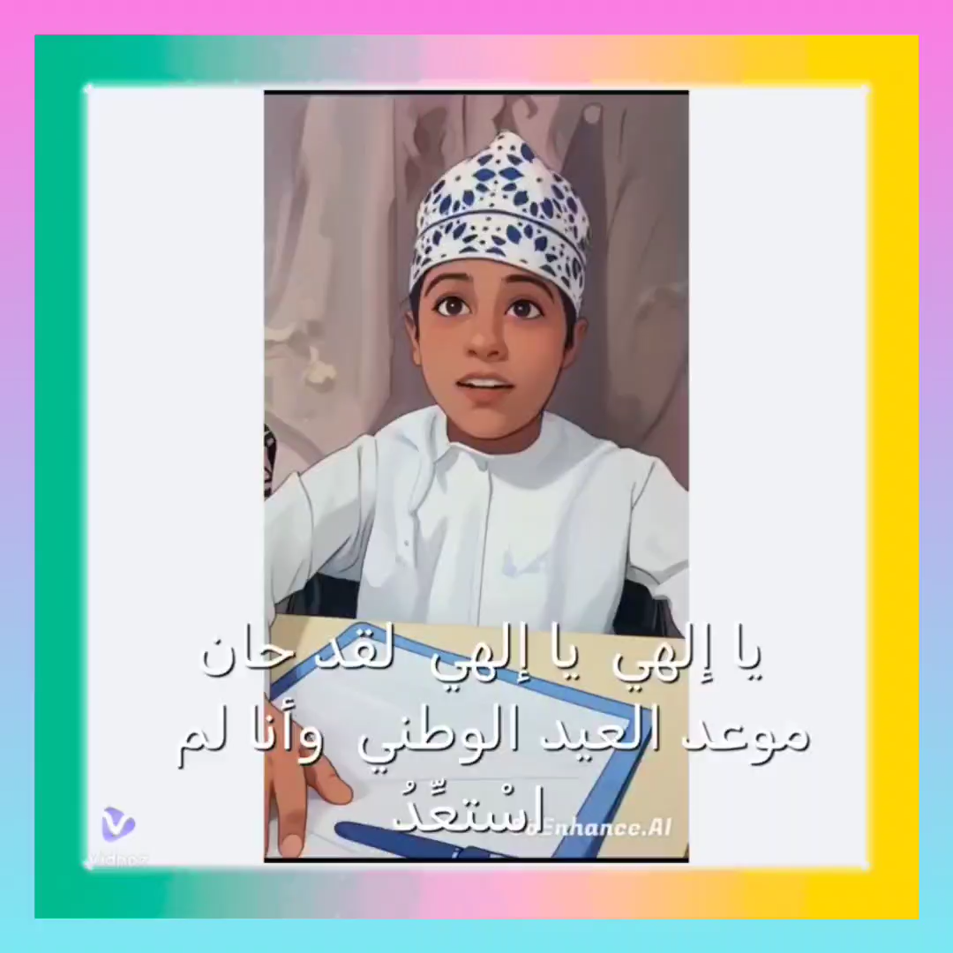
بسم الله الرحمن الرحيم
عنوان الدرس : التعبير الكتابي.
التمهيد للدرس

Slide 3




من يريد مثلجات

Slide 4


مَاذا يريد حمزة أن يفعل؟
يعبرعن حبه لوطنه
العودة

Slide 5


مَاذا فَعَل لكي يعبر عن حبه ؟
كتب تعبيرا يلقيه في الإذاعة
العودة

Slide 6



4-ماذا تتوقعون درسنا لهذا اليوم ؟
عن التعبير الكتابي
العودة

Slide 7
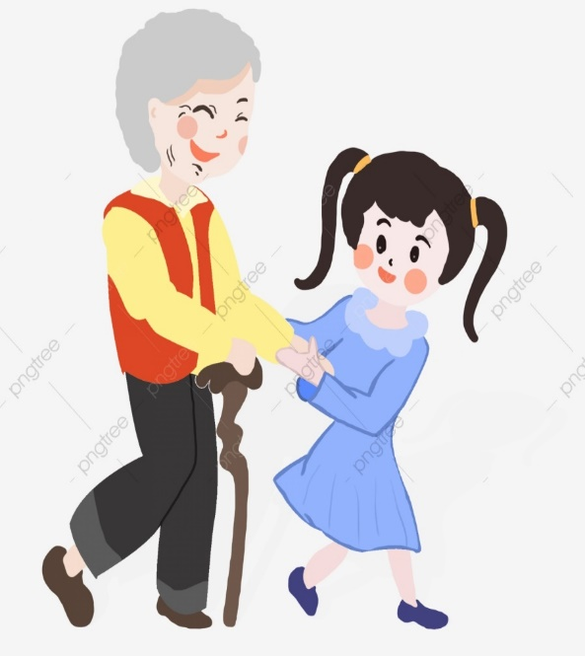
بسم الله الرحمن الرحيم
أولا لنأخذ تمارين إحمائية
عنوان الدرس : التعبير الكتابي.
سَارَةُ وَ عَمَلَ الْخَيْرِ

Slide 8
الآن لنجب على السؤال التالي .
1- رَتِّبْ أَحْدَاثَ النَّصِ التعبيري بِوَضْعِ 1 2 3 4 في المربع :-
2
 | شَاهَدَتْ سَارَة عَجُوزًا تُرِيدُ عُبُورَ الشَّارِعَ .
 | خَرَجَتْ سَارَة مِنَ الْمَدْرَسَةِ .
 | سَاعَدتْ سَارَة الْعَجُوز فِي عُبُورَ الشَّارِع.
 | شَكَرَتْ الْعَجُوزُ سَارة عَلَى عَمَلِ الْخَيْرِ .
1
3
4

Slide 9
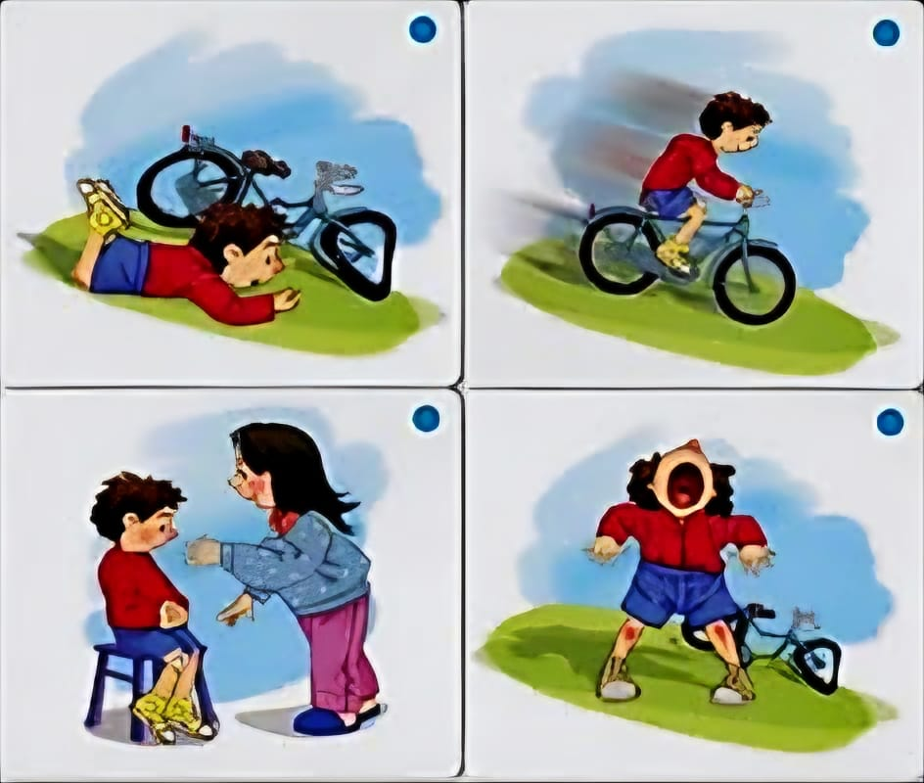
بسم الله الرحمن الرحيم
المادة : أحب لُغتي .
عنوان الدرس : التعبير الكتابي.
الآن لننتقل إلى نشاط آخرولنقم بإعادة ترتيب أحداث القصة المصورة التالية:
2
1
4
3

Slide 10
المادة : أحب لُغتي .
عنوان الدرس : التعبير الكتابي.
الآن هيا يا صديقي لتقم بالتعبيرعن أحداث القصة المصورة السابقة التالية:
ذات يوم

Slide 11
ممتاز يا أصدقائي
بارك الله فيكم.
أحسنتم
هيا لنشاهد فيديو للتعبير عن القصة السابقة لأحد طلاب العهد الرائعون بالضغط على الرابط التالي
هنا

Slide 12
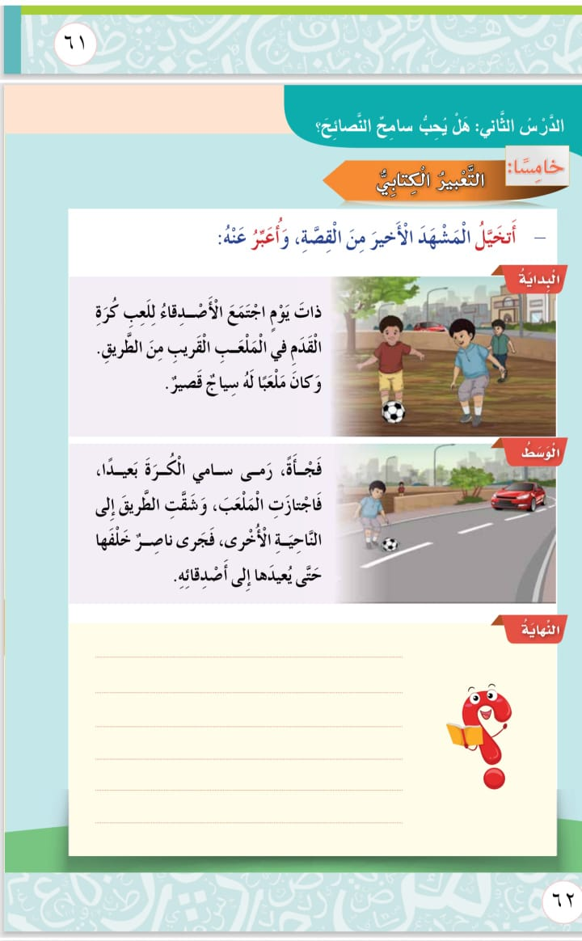
لننتقل الآن إلى التعبير الكتابي ف الكتاب المدرسي ولنطبق عليه

Slide 13

لنقم بمشاهدة الفيديو أولا

Slide 14
هل استطعتم وضع نهاية للقصة؟
ممتاز
لنشاهد تكملة نص التعبير الكتابي مع أحد أصدقائنا ولننتقل إلى لعبة بن

Slide 15


Slide 16





لعبة بن

Slide 17

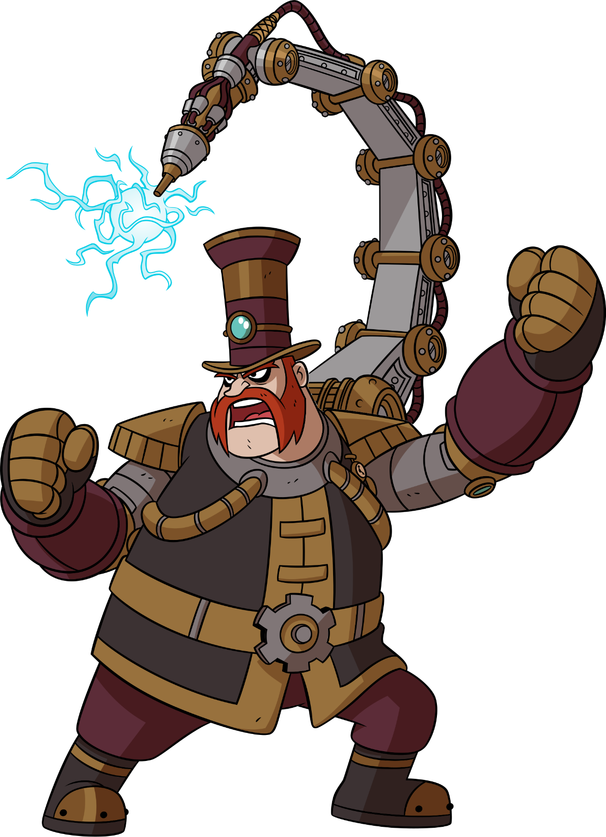



ما الشخصية الرئيسية للنص ؟
سيف
سامر
سامي

Slide 18
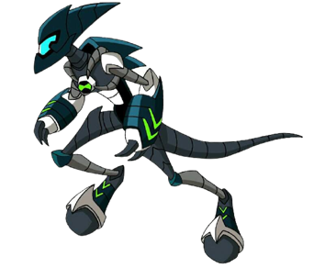
مَا المكان الذي حدثت فيه القصة؟ ؟
في الملعب
في الشارع
في الحديقة

Slide 19


مَا الخطأ الذي ارتكبه سامي ؟
جرى خلف الكرة في الشارع
لعب فوق السياج
اجتاز الملعب للناحية الاخرى

Slide 20
لنضغط على الشكل التالي لتحميل رابط النشاط
التقويم الختامي
هنا

Slide 21


